Slide 1
实验1 报告要求
华南理工大学 软件学院
陈春华
2016

Slide 2
报告要求
对N台计算机使用共享网络基础设施(网络核心路由器网络)方式组建网络？
好处在哪里？会带来什么问题？
如果A主机192.168.0.1在80端口打开TCP监听，B主机192.168.0.2可以同时与之建立2个或者以上的TCP连接吗？如果可以，为什么？如果不可以，为什么？
接上题，如果A打开的是UDP监听？B主机可以在两个线程同时向A发送UDP数据吗？

Slide 3
报告要求
说说你对路由器的认识？什么是子网？什么是内网IP？
在配置路由器的实验中，Telnet是什么？运行在网络协议栈的那个层次？使用Telnet服务前，为什么需要配置路由器端口和主机网卡的IP等网络参数？
其他，实验心得体会

Slide 4
如何提交报告
学号-姓名-2019-网络实验1
如：2013306133XX-张三-2019-网络实验1
交给学委

Slide 5
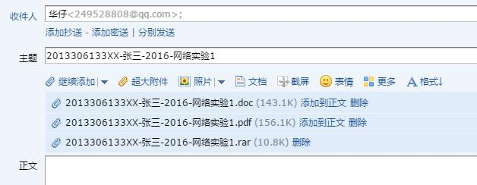
邮件命名规范示例图

